Slide 1
第3章 Web IR & Crawler

Slide 2

随堂问答

Slide 3
Web的结构
Graph structure in the web: experiments and models.
  A.Z.Border,S.R.Kumar,et.al. Proc.9th WWW Conf., 2000
数据来自于Altavista, 200million pages, 1.5billion links
有向图(Directed graph)
  Pages->nodes
  Links->edges
Strongly-connected component
  Largest: 56million
Weakly-connected component: 186million
Notes:
A weakly-connected component is a set of pages each of which is reachable from any other if hyperlinks may be followed either forwards or backwards.
A strongly-connected component is a set of pages such that for all pairs of pages (u,v) in the set, there exists a directed path from u to v.

Slide 4
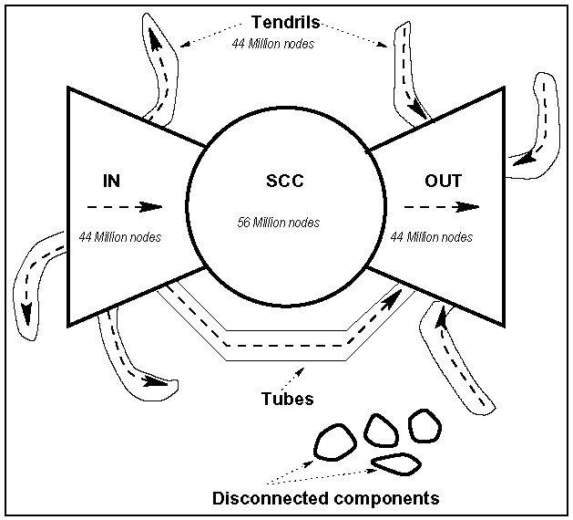
蝴蝶结型(Bow-tie)
Notes:
SCC represents the single giant strongly-connected component of size around 56 million. The "left side" represents about 44 million pages called IN, defined to be all pages not in the SCC, but from which a path exists to some node of the SCC. A surfer beginning at some page of IN can reach any page of the SCC. The set IN can be thought of as "new pages" that link to interesting destinations on the web, but which have not yet been discovered by the core of the web and are therefore not reachable from the SCC.
Any page of OUT can be reached from any page of the SCC by following hyperlinks, but no page of the SCC can be reached from a page of OUT by following links. A surfer beginning at one of these pages will quickly get stuck and be unable to explore further. One may think of these pages are corporate internets which are well-known, but whose links point only internally.
TENDRILS consisting of pages that do not link to SCC, and are not reachable from the SCC.The web has not yet discovered these pages, and these pages do not contain interesting links back to better-known regions of the web.
整个互联网基本上可以分为四大区域，这4个区域的相互位置关系恰似一个“蝴蝶结”，每一区域所包含的网页数大致相同。“蝴蝶结”理论对互联网的四个区域做出了全面的描述。“强联接核心”部分（即蝴蝶结的领结）几乎囊括了全球网站的1/3，用户可以很轻松地通过超级链接在这些网站之间穿行。这个巨大的“联接核心”是整个互联网的心脏；蝴蝶结的一侧是“起点”网页，其数量几乎是全部网页的1/4，“起点”部份的用户可以访问“连接核心”区域，但“连接核心”区域的用户访问不到该部份网页；蝴蝶结的另一侧是“终点”网页，其数量也大致为全部网页的四分之一，与“起点”网页相反，“终点”网页可以被“连接核心”访问到，但却无法访问“连接核心”部份；蝴蝶结的第四部份是“无连接”网页部份，数量约为全部网页的22%。“无连接”部份的用户可以连接到“起点”网页和“终点”网页上，但“连接核心”的用户访问不到它们，用户也不能从它们访问“连接核心”。

Slide 5
IN-SCC-OUT
左侧:IN
  可以指向SCC，但从SCC不能到达IN
  指向Web上某处的新出现页面，但这些页面还未被互联网核心部分发现
SCC: Web的核心部分(core)
右侧:OUT
  知名页面集，但它们的链接仅指向集合内部(internally)
Tendrils:并不指向核心部分，从核心部分也无法到达
Notes:
SCC为连通部分
IN中网页指向SCC
SCC指向OUT中网页
非连通部分(Tendrils)

Slide 6
Web Information Retrieval
搜索引擎是最典型的代表
搜索引擎(Search Engine，简称SE)是实现如下功能的一个系统：收集、整理和组织信息并为用户提供查询服务。
三大特点：事先下载，事先组织，实时检索。
Notes:
We Are Overwhelmed by Flood of Information
Web Search is Part of Our Life

Slide 7
搜索引擎的特点及面临的挑战
特点
  查询方式：通常为1~3个词的短查询
  用户通常只关心前几页的结果，更关注准确度
    约85%的用户只浏览第一页返回结果，78%的用户并不会对首次查询条件进行修改！
面临的挑战
  准确度
    特别是前10个返回结果的准确性及先后排序
  召回率
  检索速度
  检索时间范围
  更新速度是否及时

Slide 8
SE简史回顾
Lycos：第一个现代意义上的Web搜索引擎，CMU机器翻译中心的Michael Mauldin于1994年7月创建。
Yahoo：斯坦福大学博士生David Filo和Jerry Yang(杨致远)创建1995年。
Google：斯坦福大学博士生Larry Page与Sergey Brin于1998年9月创建，目前是全世界最受欢迎的搜索引擎。
Baidu：超链分析专利发明人、前Infoseek资深工程师李彦宏与好友徐勇发布于2001年10月，是目前最受欢迎的中文搜索引擎之一。
Notes:
Lycos（Carnegie Mellon University Center for Machine Translation Announces Lycos ）是搜索引擎史上又一个重要的进步。Carnegie Mellon University的Michael Mauldin将John Leavitt的spider程序接入到其索引程序中，创建了Lycos。1994年7月20日，数据量为54,000的Lycos正式发布。除了相关性排序外，Lycos还提供了前缀匹配和字符相近限制，Lycos第一个在搜索结果中使用了网页自动摘要，而最大的优势还是它远胜过其它搜索引擎的数据量：1994年8月－－394,000 documents；1995年1月－－1.5 million documents；1996年11月－－over 60 million documents。（注：1999年4月，Lycos停止自己的Spider，改由Fast提供搜索引擎服务）
Yahoo:如果网站主管们希望自己的网页被收录，需要自己提交每一个网页的简介索引信息.随着访问量和收录链接数的增长，Yahoo目录开始支持简单的数据库搜索。因为Yahoo!的数据是手工输入的，所以不能真正被归为搜索引擎，事实上只是一个可搜索的目录。Wanderer只抓取URL，但URL信息含量太小，很多信息难以单靠URL说清楚，搜索效率很低。Yahoo!中收录的网站，因为都附有简介信息，所以搜索效率明显提高。
1998年10月之前，Google只是Stanford大学的一个小项目BackRub。1995年博士生Larry Page开始学习搜索引擎设计，于1997年9月15日注册了google.com的域名，1997年底，在Sergey Brin和Scott Hassan、Alan Steremberg的共同参与下，BachRub开始提供Demo。1999年2月，Google完成了从Alpha版到Beta版的蜕变。Google公司则把1998年9月27日认作自己的生日。 Google在Pagerank、动态摘要、网页快照、DailyRefresh、多文档格式支持、地图股票词典寻人等集成搜索、多语言支持、用户界面等功能上的革新，象Altavista一样，再一次永远改变了搜索引擎的定义。 在2000年中以前，Google虽然以搜索准确性备受赞誉，但因为数据库不如其它搜索引擎大，缺乏高级搜索语法，所以使用价值不是很高，推广并不快。直到2000年中数据库升级后，又借被Yahoo选作搜索引擎的东风，才一飞冲天。
Baidu 2000年1月，超链分析专利发明人、前Infoseek资深工程师李彦宏与好友徐勇（加州伯克利分校博士）在北京中关村创立了百度（Baidu）公司。2001年8月发布Baidu.com搜索引擎Beta版（此前Baidu只为其它门户网站搜狐新浪Tom等提供搜索引擎），2001年10月22日正式发布Baidu搜索引擎。Baidu虽然只提供中文搜索，但目前收录中文网页超过9000万，可能是最大的的中文数据库。Baidu搜索引擎的其它特色包括：网页快照、网页预览/预览全部网页、相关搜索词、错别字纠正提示、新闻搜索、Flash搜索、信息快递搜索。2002年3月闪电计划（Blitzen Project）开始后，技术升级明显加快。

Slide 9
SE类型
按照检索机制分类
  检索型/目录型/混合型
按照检索内容分类
  综合型(通用型)/专题型/特定型
按照检索工具数量分类
  单独型/集合型(元搜索引擎)

Slide 10
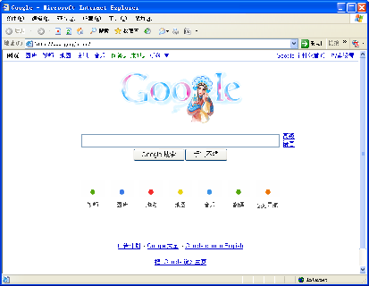
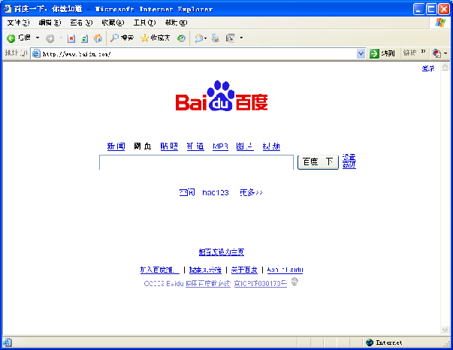
检索型/综合型搜索引擎
Notes:
“百度”这一公司名称便来自宋词“众里寻他千百度”. “熊掌”图标的想法来源于“猎人巡迹熊爪”的刺激，与李博士的“分析搜索技术”非常相似，从而构成百度的搜索概念。也便成于百度的百标形象。
“googol”一词，指的是10的100次幂，写出的形式为数字1后跟100个零，可用来代表在互联网上可以获得的海量的资源. Google词义的另一种解释：G意义为手，00为多个范围，L意为长，E意为出，把它们合一起，意义为：我们GOOGLE无论在哪里都能为您找出很长的一大堆您想要的。

Slide 11
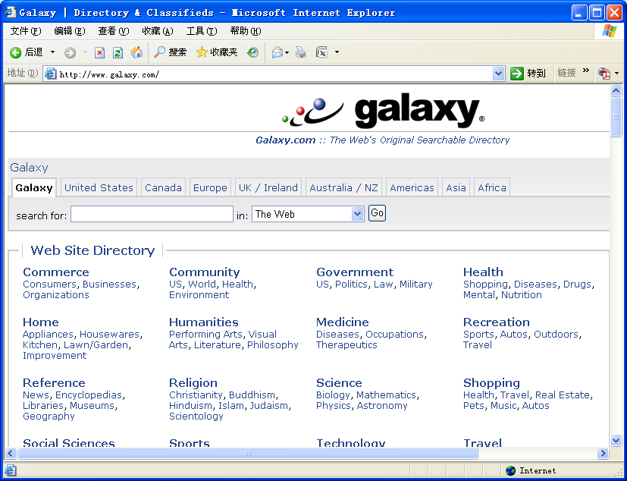
目录型搜索引擎
Notes:
1994年1月，第一个既可搜索又可浏览的分类目录EINet Galaxy（Tradewave Galaxy）上线。除了网站搜索，它还支持Gopher和Telnet搜索。
https://www.einet.net/

Slide 12
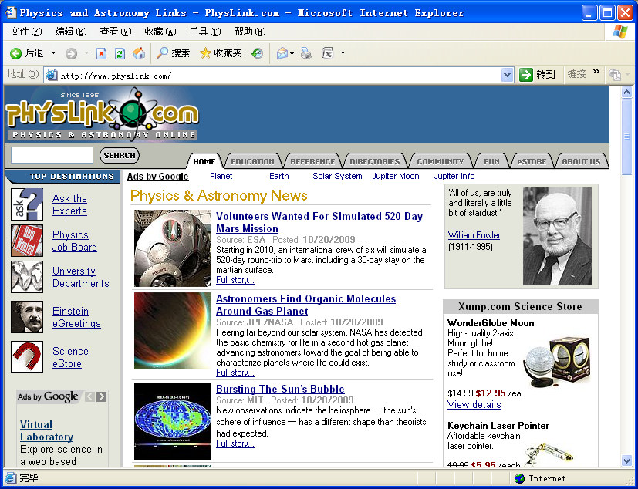
专题型搜索引擎

Slide 13
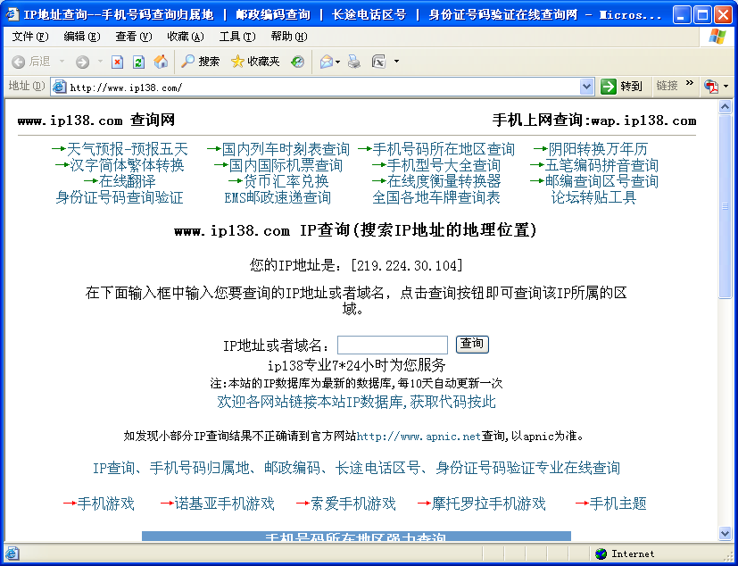
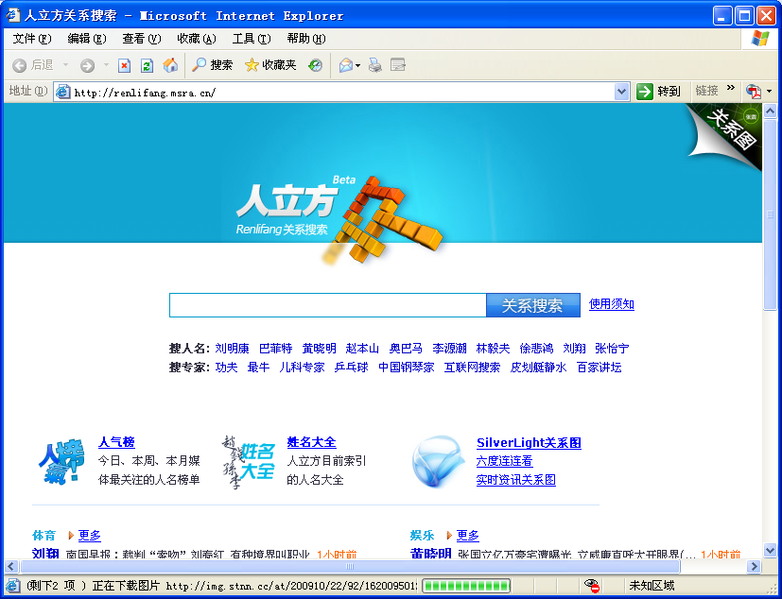
特定型搜索引擎
Notes:
人立方，邮编，电话，IP查询

Slide 14
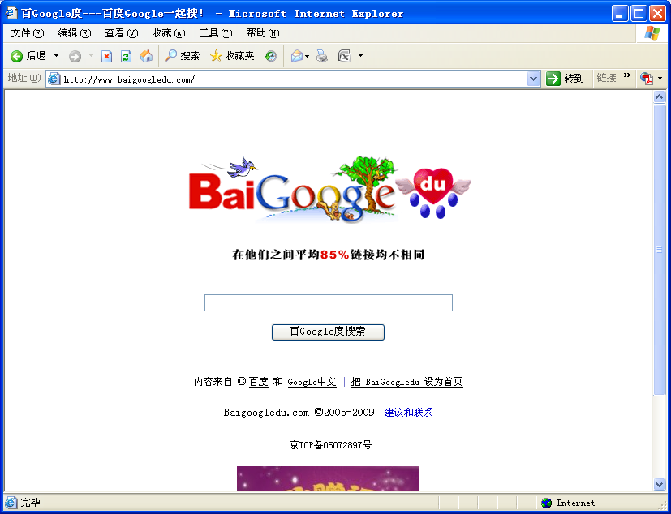
元搜索引擎
Notes:
用户向元搜索引擎发出检索请求，元搜索引擎再根据该请求向多个搜索引擎发出实际检索请求，搜索引擎执行元搜索引擎检索请求后将检索结果以应答形式传送给元搜索引擎，元搜索引擎将从多个搜索引擎获得的检索结果经过整理再以应答形式传送给实际用户。
还有哪种搜索方式是我们没有提到的？

Slide 15
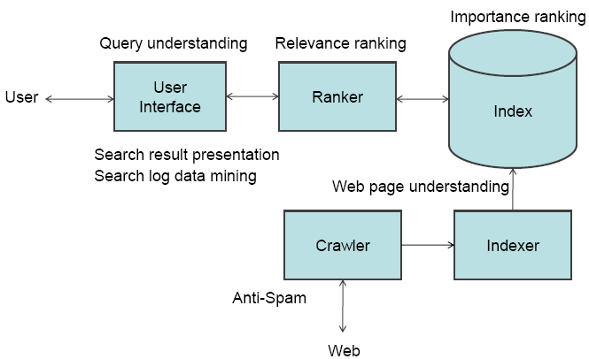
Web搜索引擎架构示意图

Slide 16
Module
信息收集或采集(Information Gathering)
  获取信息，通常是指从Internet上自动获取信息
信息整理和组织(Information Organization)
  预处理
  文本分析和处理
  信息标引(Indexing)
    将查询和文档表示成方便检索的某种方式
信息搜索(Information Search)
  查询的分析
  相似度计算和排序(Ranking)
Notes:
结果摘要

Slide 17
信息采集的概念
指通过Web页面之间的链接关系从Web上自动获取页面信息，并且随着链接不断向所需Web页面扩展的过程，信息采集系统也常常称为Robot, Spider, Crawler等等
信息采集是搜索引擎获得数据来源的过程，是搜索引擎工作的基础，地位相当重要
信息采集的目标：快速获得高质量的网页
信息采集是一项十分繁杂和庞大的工程
  不同的协议
  不同的网络情况
  时效性的要求
  网页质量的要求

Slide 18
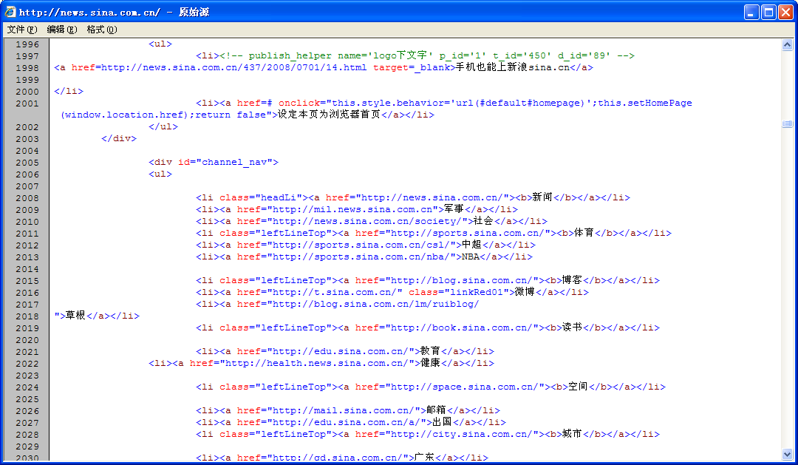

Slide 19

爬虫示意图
URLs crawled
and parsed
Unseen Web
Seed
pages
URLs frontier
Web

Slide 20
爬虫的基本操作
从已知的“种子”(seed)页面出发
基于网络协议获取种子页面并进行解析
解析出HTML页面中包含的URL信息，并依次将它们指向的地址插入待采集的URL队列中
获取URL队列中的内容，并不断重复上述过程
实际上是图的遍历过程
  通过种子页面或站点(Seed)，获取更多的链接，将它们作为下一步种子，循环
  这个过程一般永远不会结束！

Slide 21
Crawler
initial urls
init
get next url
to visit urls
web
get page
visited urls
extract urls
web pages

Slide 22
爬虫的处理过程
从frontier中选取一个URL
获取该URL的文档
URL解析
  获得该页面中包含的指向其他文档的链接
判断此页面的内容是否出现过
  如果没有，添加索引文件
对于每一个解析出的链接
  确保该链接通过URL的过滤测试
  判断该链接是否出现过(URL去重)
Notes:
如果页面内容确认已在索引文件中，就不再处理。确认的方式可通过文档fingerprints or shingles。
过滤器-需下载或不下载的URL正则表达式
对于非连续性的爬虫，检测解析并过滤过的URL是否已在frontier中出现过

Slide 23
更高级的爬虫策略
URLs crawled
and parsed
Unseen Web
Seed
Pages
URL frontier
Crawling thread
Notes:
Frontier:可包含来自同一站点的多个页面
尽量避免同时采集来自同一站点的多个页面
尽量使每个采集线程处于忙碌状态

Slide 24
Problems and Challenges
信息采集的工作仅凭一台机器是不可能实现的
恶意页面,垃圾页面,爬虫陷阱
即使非恶意(正常)页面的采集也存在众多挑战
  服务器的网络延迟、带宽差异巨大
  网站管理员的规定不同
  针对特定网站结构，可以下载到哪一层?
  网站镜像及重复网页
礼貌问题
Notes:
“爬虫陷阱”的情况是指当搜索引擎爬虫根据链接爬行一个看起来与以前爬行的不同URL，尽管他们的内容是一致的。最坏的“爬虫陷阱”会使搜索引擎陷入一个无止境的多样URL，但却是同样的一些页面。

Slide 25
Should Do
能够实现分布式操作
  设计时应充分考虑在多台机器上分布式运行
可扩展
  设计时考虑可通过增加机器数量来提高采集速度
性能/效率
  能够充分利用可获取的处理器及网络资源
优先获取高质量的页面
可持续性操作
  不断获取已采集页面的新版本
数据扩展性
  能够适应新的数据格式，新的网络协议
Notes:
现在Google内部至少运行着200多个GFS(Google File System)集群，最大的集群有几千台服务器，并且服务于多个Google服务，比如 Google搜索。
多数人相信，Google大约拥有约10万台服务器.
一份由INTAC公布的图像显示了主流的高科技公司专用服务器的大致数量，例如英特尔有大约10万台服务器运行，而Facebook、AT＆T公司和时代华纳有线大约有2-3万台，虽然你没有亲眼看到他们强大的服务器农场，但以下的统计数据可以帮助你了解有趣的事实，例如Google他们的服务器数量是100多万台，占全球的2%。
Google的服务器数量大约相当于美国第三大 PC生产商.也就说Google的服务器至少有2000万台.

Slide 26
URL规范化
当完成对一个已获取文档的解析后，其中包含的部分链接可能为相对路径
  E.g., 在解析时http://en.wikipedia.org/wiki/Main_Page
  获取相对URL如下： /wiki/Wikipedia:General_disclaimer
  其原始URL应为： http://en.wikipedia.org/wiki/Wikipedia:General_disclaimer
在对页面的解析过程中，必须对此类相对路径进行规范化

Slide 27
Must Do
礼貌问题
  只采集被许可的页面
  尊重robots.txt
鲁棒性
  对爬虫陷阱及其他来自Web服务器的恶意行为具有免疫力

Slide 28
礼貌问题
显式礼貌
  根据管站管理者的规定，确定网站中的哪些内容是可以被采集的
  robots.txt

Slide 29
Robots.txt
用来为信息采集工具提供网站访问权限的协议，始于1994年
  www.robotstxt.org/robotstxt.html
网站利用该文件声明网站中的哪些部分可以或不可以被采集
  对于某URL，创建一个文件URL/robots.txt
  该文件确定访问限制
Example:
  除了名为”searchengine”的爬虫之外，其他采集程序不能访问任何以”/yoursite/temp/”开始的URL地址:
    User-agent: *
    Disallow: /yoursite/temp/
    User-agent: searchengine
    Disallow:

Slide 30
礼貌问题
隐式礼貌
  即使没有显式规定，仍然需要避免频繁访问任何站点
采集时尽量不要太过密集地采集某个网站，这种密集访问类似于DoS攻击，导致普通用户正常浏览网站产生困难。有些网站会严密控制这种密集访问行为。
Notes:
Denial of Service，即拒绝服务，造成DoS的攻击行为被称为DoS攻击，其目的是使计算机或网络无法提供正常的服务。最常见的DoS攻击有计算机网络带宽攻击和连通性攻击。带宽攻击指以极大的通信量冲击网络，使得所有可用网络资源都被消耗殆尽，最后导致合法的用户请求就无法通过。连通性攻击指用大量的连接请求冲击计算机，使得所有可用的操作系统资源都被消耗殆尽，最终计算机无法再处理合法用户的请求。

Slide 31
几个重要的问题
分布式的爬虫如何协同工作？
如何获得更重要的内容？
更新机制是怎么样的？

Slide 32
爬虫架构
WWW
DNS
Doc
FP’s
robots
filters
URL
set
Parse
Fetch
Content
seen?
URL
filter
Dup
URL
elim
URL Frontier

Slide 33
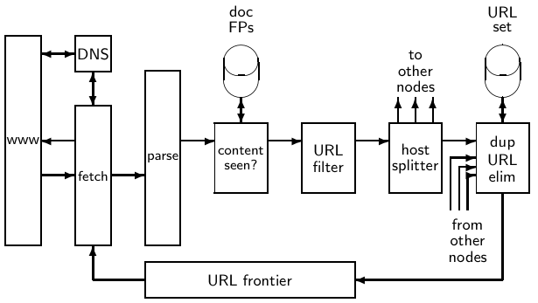
分布式爬虫架构

Slide 34
采集网页的速度保证措施
多机分布式并行
  局域网联接多机进行并行采集
  广域网分布式采集
单机多程序并行
  多进程并行
  多线程并行
Notes:
并行带来高扩展性的优势

Slide 35
多机分布式爬虫
运行多个爬虫– 在多个节点上运行
  地理上分散的节点
将分离的主机内容采集到多个节点上

Slide 36
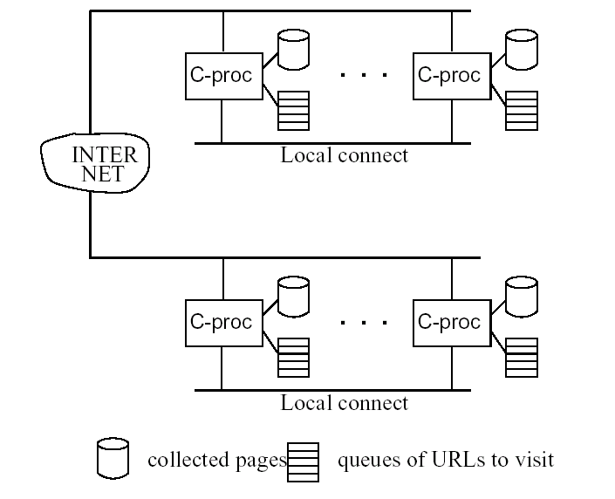
并行爬虫架构
C-proc: crawling process
分布式爬虫
爬虫调度
  本质上是一个大
  型、动态变化图的
  检索问题
Notes:
应考虑调度的优先条件：
重要性importance
新鲜程度freshness
覆盖率coverage
……
When C-proc’s run at distant locations and communicate through the Internet, it becomes important how often and how much C-proc’s need to communicate.

Slide 37
多机分布式爬虫
运行多个爬虫– 在多个节点上运行
  地理上分散的节点
将分离的主机内容采集到多个节点上
统计数据显示: 通常情况下，一个页面中约90%的链接都指向该站内的地址
三种常用划分Web的方法
  URL-hash方法
  Site-hash方法
  Hierarchical方法
    基于域、国家等信息
Notes:
Junghoo Cho(UCLA), Hector Garcia-Molina( Standford), Parallel Crawlers, WWW2002.
URL-hash方法： 产生很多跨界链接
Site-hash方法：仅有部分跨站链接会造成跨界问题
Hierarchical方法：基于域、国家等信息

Slide 38
协作模式
问题：多个C-proc以并行方式下载页面时，不同的 C-proc可能会重复下载相同的页面。
解决方案：C-proc之间需要协作
协作模式
  独立式(Independent)
    每个C-proc从自己的种子URL集合开始运行，运行过程中不需要与其他C-procs交互
  动态分配式(Dynamic assignment)
    一个中心点协调器依逻辑将Web划分为若干部分，并动态地将每一部分分配给每台C-proc进行下载
  静态分配式(Static assignment)
    在采集工作开始前，Web被提前划分并分配给每台C-proc，并不需要中心点协调
Notes:
独立式：this overlap will not be significant, if all C-proc’s start from different seed URLs.

Slide 39
协调模式性能比较
独立式Independent:
  Advantage: 协调开销最小，并具有良好的可扩展性Disadvantage: 大量工作重叠(overlap)
动态分配式Dynamic assignment
  Advantage: 较小工作重叠
  Disadvantage: 过于复杂，中心点是主要性能瓶颈(bottleneck)
静态分配式Static assignment
  Advantage:简单，可扩展
  大量采用

Slide 40
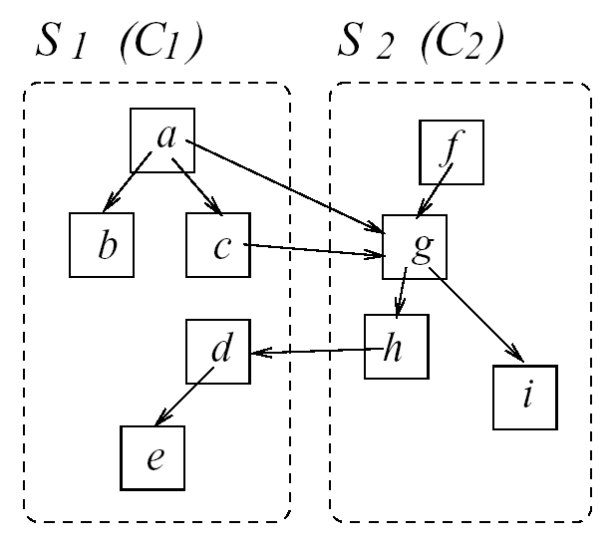
Static Assignment的问题
Notes:
inter-partition links

Slide 41
Firewall Mode
每一台C-proc仅下载其管理范围内的页面，并不追踪采集跨界的链接
Advantage
  爬虫工作内容无重叠，也不需要额外的交流开销
Disadvantage
  无法下载需采集所有的页面
  例如，d 和 e 无法被下载

Slide 42
Cross-over Mode
追踪跨界链接
例如，通过C1中的 a,b,c页面，发现g,h，之后又发现 h、d页面，再发现d,e
Advantage:
  采集下载了所有的页面
Disadvantage
  存在大量重复工作

Slide 43
Exchange Mode
每一台C-proc下载分配给其的页面，同时，该机器与其他C-proc周期性、增量地交换跨界链接
例如，C1通知C2发现了页面 g；C2在下载页面h时将页面d的 URL发送给C1
可以下载所有的页面并有效避免了工作的重叠，但同时需要大量的交互
目前，在并行爬虫技术中主要采取这种模式

Slide 44
URL Exchange Minimization
Batch communication
  收集URL集合并以集合的方式一起发送多个URL
Advantages
  减少沟通开销
  避免了部分内容重复的传输(a->g，c->g)
Disadvantages:
  可能引起延迟

Slide 45
采集网页的质量保证措施
减少重复页面的采集
  URL重复的检测和排除
  内容重复的检测和排除
保证重要页面的高优先级
  入度高的网页相对重要
  URL较浅的网页相对重要
  含有被别人广泛映像内容的网页相对重要

Slide 46
如何获得next URL?
理想的策略是爬虫优先访问“重要的”页面
  节省网络带宽
  降低存储及管理开销
  为应用提供高质量的页面
经典爬虫策略
  宽度优先，深度优先，Backlink count(导入链接计数)，PageRank，基于相似度的采集
Notes:
Backlink count:导入链接计数. Backlink指的是指向某网页的连接数量，如果backlink数量越大，则该网页越重要。

Slide 47
采集的遍历算法
宽度优先 vs. 深度优先
  宽度优先：先采集完同一层的网页，再采集下一层网页
  深度优先：先沿一条路径采到叶节点，再从同层其他路径进行采集
有研究表明：宽度优先方法得到的网页集合的重要性更好
Notes:
网站采集 vs. 全局URL采集􀂄
网站采集：一个网站一个网站采集􀂄
全局URL采集：将所有URL放入一个URL池，从中使用某种方法进行选择􀂄
网站采集在支持应用方面灵活性大一些，但是采集效率可能不如全局URL采集，通常的搜索引擎采用全局URL采集的方法。

Slide 48
Stanford的一个实验
时间范围
  1999年2.17—6.24
270个Web站点
720,000个网页
  每天从上述站点各下载3,000个页面
  机器下载，广度优先
  只在9pm - 6am运行

Slide 49
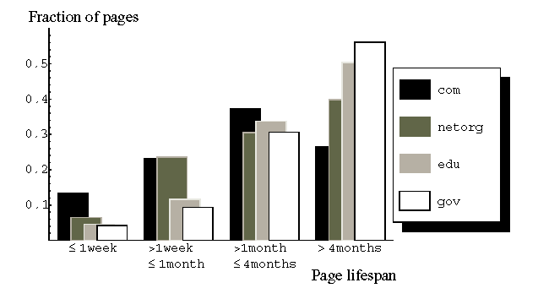
Web页面生命周期

Slide 50
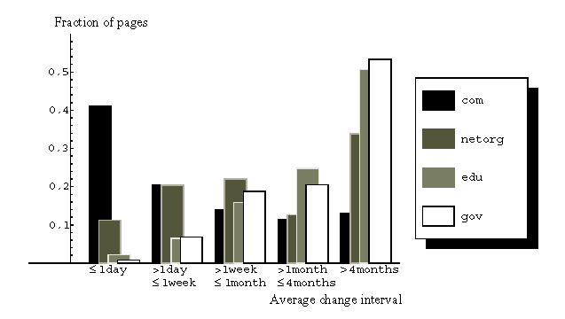
Web页面更新频率

Slide 51
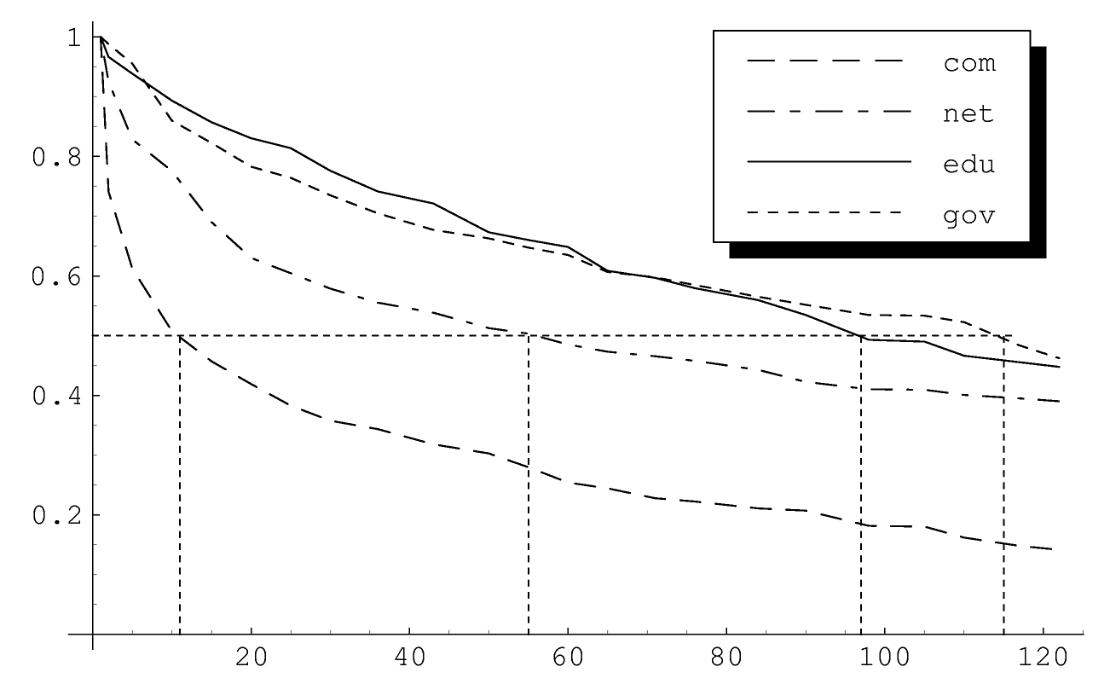
50%更新发生的时机

Slide 52
两种类型的爬虫
周期型爬虫
  周期性地访问Web站点，并使用新采集的信息替换先前获得的页面
增量型爬虫
  更新已获得的页面：维持页面的时新性
  只按照某种策略采集那些可能新增、变化的网页，使用新的、较重要的页面替换不重要的页面，并删除那些已经不存在的网页
周期型爬虫非常简单，但是浪费带宽，周期也长；增量型爬虫可以节省带宽，网页更新周期相对较短，但是系统的复杂性增大。
Notes:
定期重采：一段时间以后重新采集所有网页，全部采完以后替换原来的网页。
增量型：Refresh: Keep the local collection fresh. Replace: Improve quality of the local collection.

Slide 53
Change Metrics
Freshness
  Freshness of element e_{i} at time t is
  1 if e_{i} is up-to-date at time t
  F(e_{i} ; t ) =
  0 otherwise
  Freshness of the database S at time t is
  F(S ;t ) = F(e_{i} ;t )
｛
1
N
Σ
Web
database
N
i=1
e_{i}
e_{i}
...
...

Slide 54
Change Metrics
Age
  Age of element e_{i} at time t is
  0 if e_{i} is up-to-date at time t
  A(e_{i} ; t ) =
  t - (modification e_{i} time) otherwise
  Age of the database S at time t is
  A(S ; t ) = A(e_{i} ; t )
｛
1
N
Σ
N
Web
database
i=1
e_{i}
e_{i}
...
...

Slide 55
Metasearch Engine
Post-Filter
Final results
Target
IR System
Filter Queries
Target
IR System
Query
Translator
...
User
query
Target
IR System
Target syntax, capabilities, schemas
Notes:
两种特殊情况

Slide 56
Hidden/Deep Web
Document Type
Sector
Search Form
Hidden Database
Articles
Controllers
Press Releases
Memory chips
Reports
PLDs
Query
Company Name
1. AMD announces new aggressive pricing ……
http://www.amd.com/pr/index1.html
2. Altera honored in Business Week’s …..
http://www.altera.com/press-box/2001-1.html
3. Motorola ‘s new FLASH MCUs ….
http://e-www.motorola.com/news_center/1.html
Response
Hidden Web page
Notes:
Mr.Robot

Slide 57
Hidden/Deep Web Crawler
Document Type
Sector
Press Releases
Controllers
Memory chips
PLDs
Submit form
Company Name
Fill out form
Motorola
Hidden Web Crawler
repeat
Receive & Store
1. Motorola to offer memory stick interface….
http://e-www.motorola.com/press01.html
2. Motorola universal memory chip unveiled…
http://e-www.motorola.com/press07.html
3. Motorola offers on-chip memory in DSP …
http://e-www.motorola.com/press123.html
Hidden Database
Repository
Notes:
“Repeat” many times with different form inputs.
Challenges:Automatic form analysis and processing; Query generation; Automatic response analysis

Slide 58
Challenges
Automatic form analysis and processing
Query generation
Automatic response analysis
Document Type
Sector
Articles
Controllers
Press Releases
Memory chips
Reports
PLDs
Company Name
Extremely Hard Problem !!
Notes:
Lead in: “Building hidden Web crawler for uncooperative sites is poses several challenges”
Use example form to explain each challenge
Animation
Exclamatory sentence

Slide 59
Hidden/Deep Web Crawler Model
Hidden Web Crawler
Form page
Form Representation
Download form
Task specific database
Match
Form submission
Web search front-end
Set of value assignments
Hidden Database
repeat
Response Analysis
Download response
Response page
Repository

Slide 60
信息采集的研究趋势
高速、高质量信息采集
个性化信息采集
  只采集符合用户兴趣的数据
基于主题的信息采集
  采集某个领域的数据
信息采集及抽取
  采集后提取结构化信息

